Slide 1
আই সি টি ক্লাসে সবাইকে স্বাগতম

Slide 2
পরিচিতি
বিষয়ঃ তথ্য ও যোগাযোগ প্রযুক্তি
সপ্তম শ্রেণি
অধ্যায় : পঞ্চম
পাঠ শিরোনাম : ইনপুট আউটপুট ডিভাইস
সময় : ৫০ মিনিট
মোঃ হারুনর রশীদ
ট্রেড ইন্সট্রাক্টর
ঘোড়াশাল আবদুল করিম উচ্চ বিদ্যালয়,
মুরাদনগর , কুমিল্লা ।
মোবাইলঃ ০১871117308

Slide 3
নিচের চিত্রটিতে আমরা কী দেখতে পাচ্ছি ?
অপারেটিং সিস্টেম
কম্পিউটারের সমস্ত উপকরণ ও কাজকর্মকে পরিচালনা করতে কোন সিস্টেম ব্যবহার করা হয়।

Slide 4
নিচের চিত্রটিতে আমরা কী দেখতে পাচ্ছি ?
অপারেটিং সিস্টেম
কোন সিস্টেমের সাহায্যেই ব্যবহারকারী ও কম্পিউটারের মধ্যে যোগাযোগ স্থাপিত হয়।

Slide 5
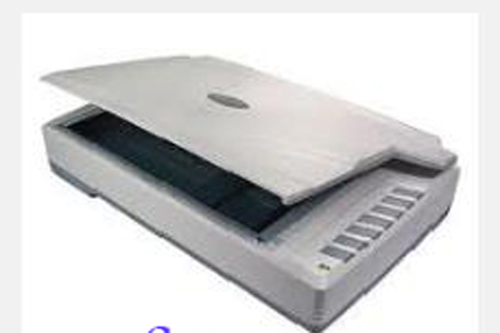
নিচের চিত্রটিতে আমরা কী দেখতে পাচ্ছি ?
কম্পিউটারের হার্ডওয়্যার
কম্পিউটার ব্যবস্থার বিভিন্ন অংশ বা যন্ত্রাংশকে কী বলে।

Slide 6
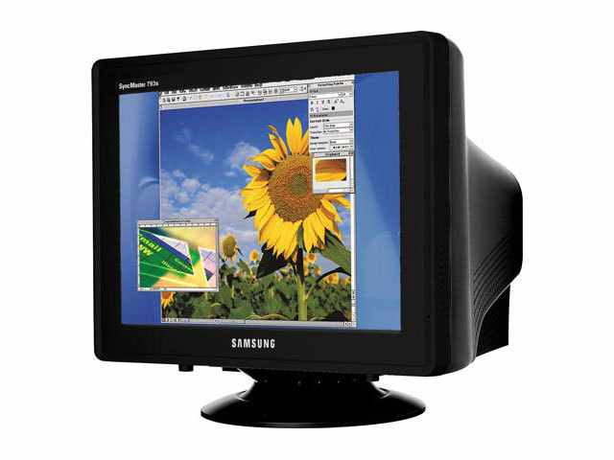
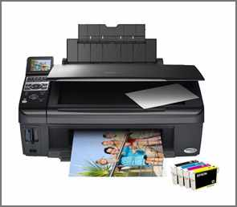
নিচের চিত্রটিতে আমরা কী দেখতে পাচ্ছি ?
ব্যবহারকারী ও কম্পিউটার ব্যবস্থার মধ্যে যোগাযোগের মাধ্যমকে
আউটপুট ডিভাইস বলা হয়।

Slide 7
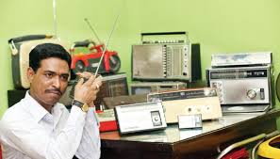
নিচের চিত্রটিতে আমরা কী দেখতে পাচ্ছি ?
তথ্য ও পরিসংখ্যান
কম্পিউটার ব্যবহারকারীর কাছ থেকে কি কি গ্রহণ করতে পারে।

Slide 8
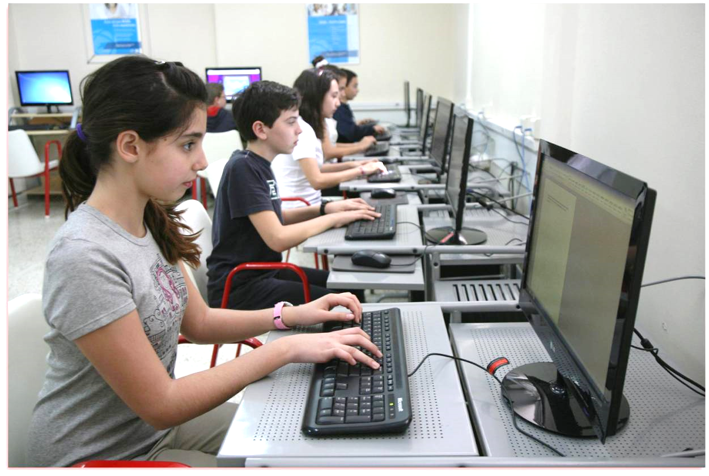
আজকের পাঠ
ইনপুট আউটপুট ডিভাইস

Slide 9
শিখনফল
এই পাঠ শেষে শিক্ষার্থীরা
1 । ইনপুট ও আউটপুট ডিভাইস সমূহ কী তা বলতে পারবে।
2। ইনপুট ও আউটপুট ডিভাইসের পার্থক্য নির্ণয় করতে পারবে ।
3। ইনপুট ও আউটপুট ডিভাইসের কাজ সম্পর্কে বর্ণনা করতে পারবে ।

Slide 10
কম্পিউটারের ডিভাইস ২টি
ইনপুট ডিভাইস
আউটপুট ডিভাইস

Slide 11
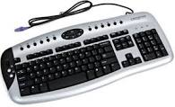
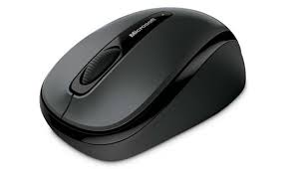
ইনপুট ডিভাইস কি
কোন কাজ সম্পন্ন করার জন্য যে সব যন্ত্রপাতির মাধ্যমে নির্দেশ কম্পিউটারে দেয়া হয় তাকে ইনপুট ডিভাইস বলে।
যে সব যন্ত্রাংশের মাধ্যমে এক জন ব্যবহারকারী কম্পিউটারে তথ্য ঢোকাতে পারেন ও কম্পিউটারকে প্রয়োজনীয় নির্দেশ দিতে পারেন, সেগুলিকে বলে ইনপুট ডিভাইস।
যেমন, কি বোর্ড, মাউস, অপটিকাল ক্যারেকটার রিডার (ও সি আর), ম্যাগনেটিক ইঙ্ক ক্যারেকটার রিডার (এম আই সি আর) ইত্যাদি।

Slide 12
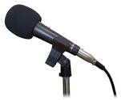
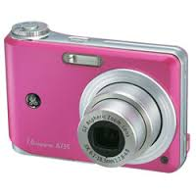
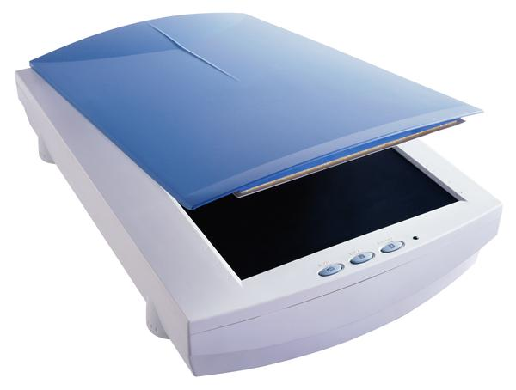
কম্পিউটার ইনপুট ডিভাইস
মাউস
কী-বোর্ড
মাইক্রোফোন
ওয়েব ক্যামেরা
ডিজিটাল ক্যামেরা
স্ক্যানার

Slide 13
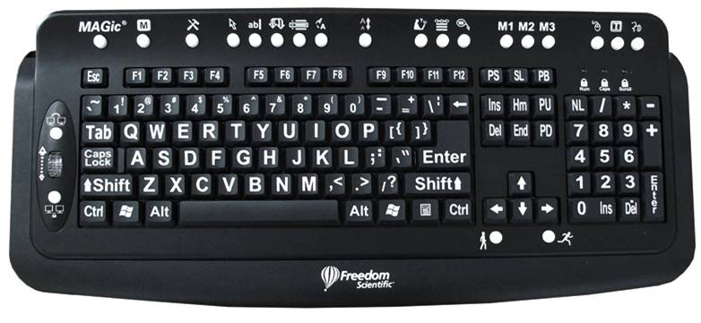
কী - বোর্ড
কম্পিউটারের ইনপুট কার্যক্রম নিয়ন্ত্রন করার জন্য যে Device দ্বারা নির্দেশনা দেয়া হয় তাকে কী-বোর্ড বলে ।
এটি এমন একটি ইনপুট ডিভাইস, যার সাহায্যে কম্পিউটারের মধ্যে সরাসরি কোনও তথ্য ঢুকিয়ে দেওয়া যায়। কি বোর্ডে অনেকগুলি বাটন বা বোতাম থাকে, এগুলির উপরে সাধারণত ইংরাজি বর্ণমালা মুদ্রিত থাকে এবং তার বিন্যাস টাইপরাইটারেরই অনুরূপ। এটি সর্বাধিক ব্যবহৃত ইনপুট ডিভাইস।

Slide 14
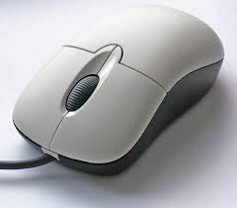
মাউস
কম্পিউটারের যে কোন মেনু সিলেক্ট করা যায় ও মুভ করা যায় এই Pointing Device টিই হচ্ছে মাউস । এটি একটি ইনপুট ডিভাইস হলেও পয়েন্টার ডিভাইসও বলা হয়। কম্পিউটার চালু করলে তার পর্দায় তীর চিহ্নের চেহারার একটি পয়েন্টার বা নির্দেশকে দেখা যায়, যাকে বলা হয় মাউস পয়েন্টার।
প্রত্যেক মাউসের উপরের তলে সাধারণত দু’টি বোতাম থাকে। বাঁ দিকে একটি, ডান দিকে একটি। বাঁ দিকের বোতামকে এক বার টিপলে তাকে বলা হয় ক্লিক করা। ডান দিকের বোতামটি এক বার টিপলে তাকে বলে রাইট ক্লিক। বাঁ দিকের বোতামটি ক্লিক করে আমরা কম্পিউটারের পর্দায় দৃশ্যমান কোনও কিছুকে বেছে নিতে পারি।

Slide 15
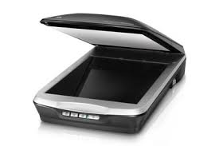
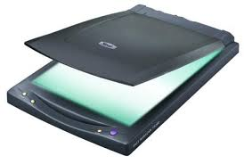
স্ক্যানার
কম্পিউটারের যে Device দ্বারা ছবি বা ফাইল অবিকল কপি করে ভিতরে প্রবেশ করানো হয় তাকে স্ক্যানার বলে ।

Slide 16
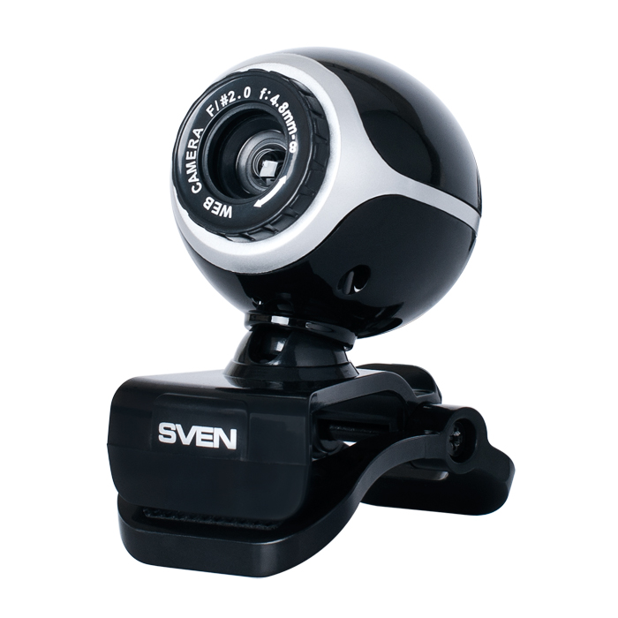
ক্যামেরা
ডিজিটাল ক্যামরা
ওয়েব ক্যাম্প
ডিজিটাল ক্যামেরা ছবির কাজ ও ওয়েব ক্যামেরা দ্বারা ইস্টারনেটে ছবি কম্পিউটারের ভিতরে প্রবেশ করানো হয় ।

Slide 17
একক কাজ
যে কোন ২টি ইনপুট ডিভাইসের পরিচিতি ও কাজ লিখে আনবে।

Slide 18
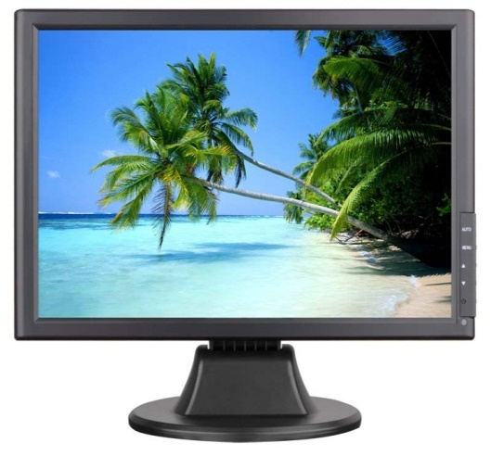
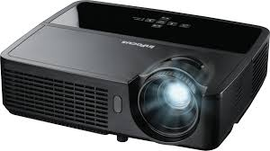
আউটপুট ডিভাইস কি
কোন কার্যক্রম সম্পন্নের পর যে সব যন্ত্রের মাধ্যমে ব্যবহারকারী প্রদর্শন ও প্রকাশ করে তাকে আউটপুট ডিভাইস বলে।
ব্যবহারকারী ও কম্পিউটার ব্যবস্থার মধ্যে যোগাযোগের মাধ্যমকে আউটপুট ডিভাইস বলা হয়। আসলে ব্যবহারকারীর নির্দেশমতো কাজ করার পরে কম্পিউটার যখন তার ফলাফল জানায়, তখন যে যন্ত্রাংশগুলির মাধ্যমে ব্যবহারকারী তা জানতে পারেন, সেগুলিই আউটপুট ডিভাইসের অংশ। যেমন, মনিটর, প্রিন্টার এবং প্লটার।

Slide 19
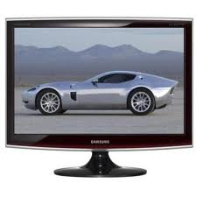
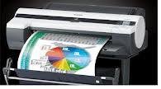
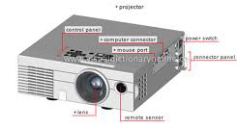
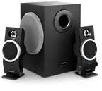
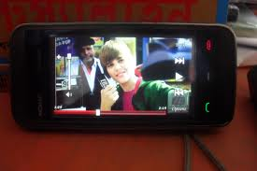
কম্পিউটার আউটপুট ডিভাইস
মনিটর
প্রিন্টার
প্লটার
প্রজেক্টর
সাউন্ড বক্স
স্মার্টফোন

Slide 20
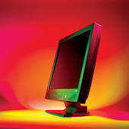
মনিটর
কম্পিউটারের যে Device দ্বারা কোন কার্যক্রম প্রদর্শন করা হয়
তাকে মনিটর বলে ।
সব থেকে জনপ্রিয় আউটপুট ডিভাইসের নাম মনিটর। কম্পিউটারের টেলিভিশনের মতো অংশটির নাম মনিটর। কি বোর্ডের মাধ্যমে কম্পিউটারকে যে সব নির্দেশ দেওয়া হয়, কম্পিউটার সেগুলিকে গ্রহণ করতে পারল কি পারল না, পারলে তার ফলাফল কী হলো, তা-ও মনিটরের পর্দার মাধ্যমেই জানা যায়।

Slide 21
প্রিন্টার
প্রিন্টার
প্লটার
কম্পিউটারের যে Device দ্বারা কোন কার্যক্রম প্রকাশ ও প্রদর্শন করা হয় তাকে প্রিন্টার বলে ।
ব্যবহারকারী যখন কম্পিউটার থেকে কোনও তথ্য (ছবিও হতে পারে) কাগজের উপরে মুদ্রিত অবস্থায় পেতে চান, তখন যে আউটপুট ডিভাইসটি তাঁকে ব্যবহার করতে হবে, সেটির নাম প্রিন্টার। অনেক রকেমের প্রিন্টার হতে পারে। যে প্রিন্টার একটি অক্ষরই কেবলমাত্র একবারে মুদ্রিত করতে পারে
তাকে বলে ক্যারেকটার প্রিন্টার। যে প্রিন্টার একবারে একটি সম্পূর্ণ লাইন মুদ্রিত করে, তাকে বলে লাইন প্রিন্টার। যে প্রিন্টার একবারে একটি পুরো পৃষ্ঠার তথ্য মুদ্রিত করে, তাকে বলে পেজ প্রিন্টার।

Slide 22
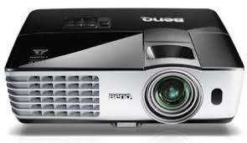
প্রজেক্টর
কম্পিউটারের যে Device মালিমিডিয়া ক্লাসরুমে ব্যবহার করা থাকে , তাকে প্রজেক্টর বলে ।
মনিটরের দৃশ্যটি বড় করে দেখানো যায । মাল্টিমিডিয়া প্রজেক্টর দ্বারা ক্লাসে পাঠ প্রদর্শন করা যায়।
সেমিনারে কোনো কিছু উপস্থাপন করা যায়।

Slide 23
স্পীকার
সাউন্ড বক্স
কম্পিউটারের যে Device দ্বারা সাউন্ড প্রদর্শন করা হয়
তাকে স্পিকার বলে ।

Slide 24
জোড়ায় কাজ
কোন মনিটর ইনপুট ও আউটপুট ডিভাইস হিসেবে ব্যবহৃত হয় ?

Slide 25
দলীয় কাজ
ইনপুট ও আউটপুট ডিভাইসের মধ্যে পার্থক্যগুলো কি কি খাতায় লেখ ।

Slide 26
মুল্যায়ন
ইনপুট ডিভাইসের ২ টি নাম বল ।
আউটপুট ডিভাইসের ২ টি নাম বল ।
ওয়েব ক্যাম্প কি ধরণের ডিভাইস ।

Slide 27
বাড়ির কাজ
ইনপুট ও আউটপুট ডিভাইস হিসাবে কী-বোর্ড ও মনিটরের গুরুত্ব বনর্না কর ।

Slide 28
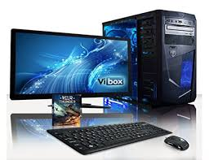
ক্লাসের সবাইকে ধন্যবাদ জানিয়ে শেষ করছি

